Slide 1

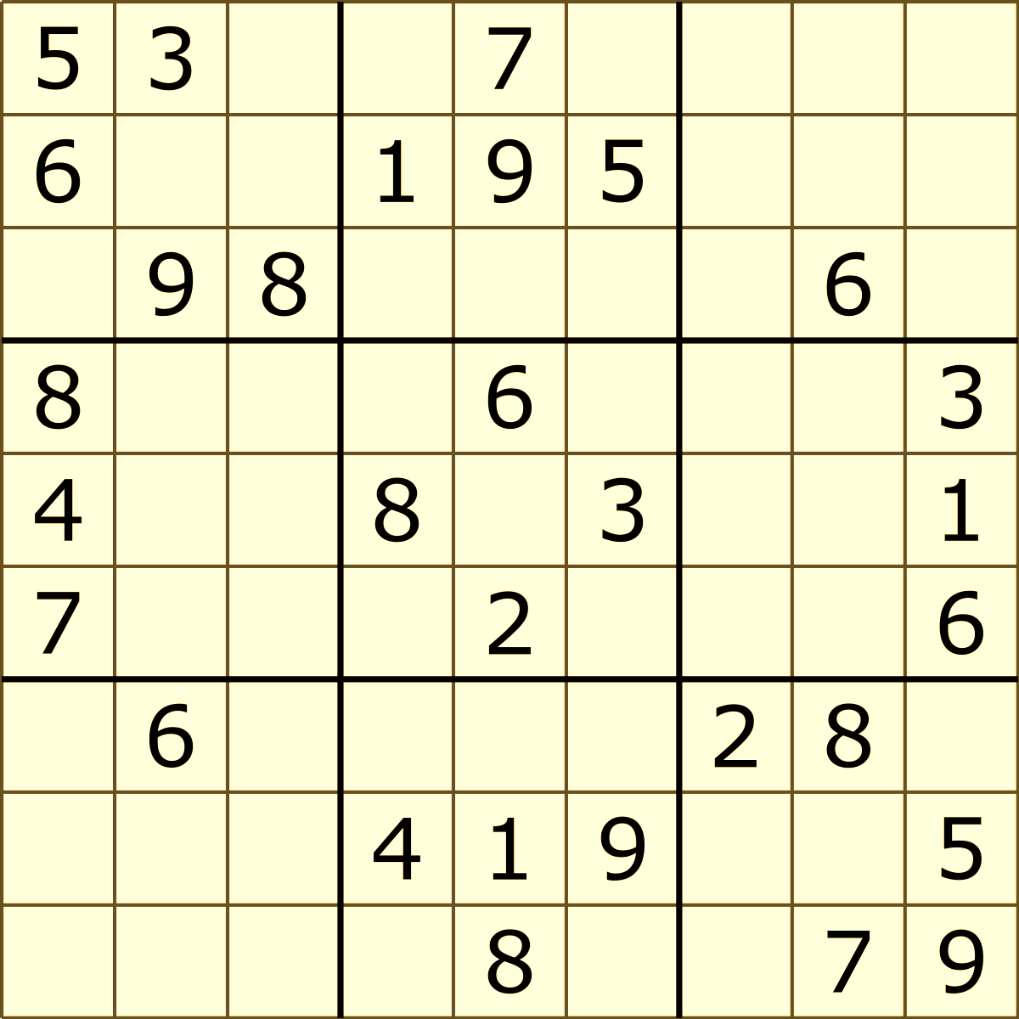
Μοντελοποίηση του Sudoku με Ακέραιο Γραμμικό Προγραμματισμό (ILP) και με προηγμένες μεθόδους
Project στην Γραμμική και Συνδυαστική Βελτιστοποίηση
https://github.com/tsaperlein/Sudoku.git
Ονοματεπώνυμο: Αλέξανδρος Τσαπάρας
ΑΜ: 1072824

Slide 2
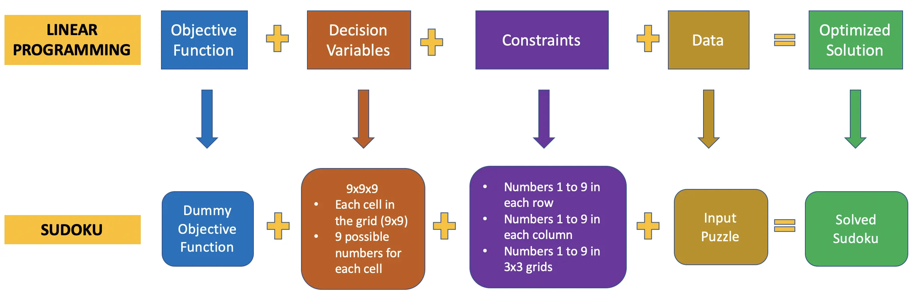




Ορισμός προβλήματος ILP
Μεταβλητές απόφασης:
Θα ορίσουμε δυαδικές μεταβλητές $x_{ijk}$​ όπου:
$i$ είναι ο δείκτης της γραμμής (1 έως 9)
$j$ είναι ο δείκτης της στήλης (1 έως 9)
$k$ είναι ο αριθμός που τοποθετείται στο κελί (1 έως 9)
Η $x_{ijk}$​ θα είναι 1 αν ο αριθμός k τοποθετείται στο κελί $(i,j)$, και 0 διαφορετικά.
Αντικειμενική συνάρτηση:
Στην περίπτωση του Sudoku, η αντικειμενική συνάρτηση είναι ασήμαντη, καθώς δεν επιδιώκουμε τη βελτιστοποίηση κάποιας ποσότητας αλλά την εύρεση μιας λύσης που ικανοποιεί όλους τους περιορισμούς. Για τη διατύπωση του προβλήματος ως ILP, μπορούμε να ορίσουμε μια αυθαίρετη αντικειμενική συνάρτηση, όπως η ελαχιστοποίηση του μηδενός:
$$min 0$$
Αυτό απλά σημαίνει ότι ψάχνουμε για οποιαδήποτε εφικτή λύση που ικανοποιεί όλους τους περιορισμούς.
Περιορισμοί:
Περιορισμοί κελιών: Βεβαιωνόμαστε ότι κάθε κελί περιέχει ακριβώς ένα ψηφίο. Αυτό μπορεί να εκφραστεί ως περιορισμός που αθροίζει τις δυαδικές μεταβλητές για κάθε κελί και το άθροισμα πρέπει να ισούται με 1.
$\sum_{k=1}^{9}{x_{ijk}=1, ∀i,j}$
Περιορισμοί γραμμής: Βεβαιωνόμαστε ότι κάθε ψηφίο εμφανίζεται ακριβώς μία φορά σε κάθε σειρά. Αυτό μπορεί να εκφραστεί ως περιορισμοί που διασφαλίζουν ότι το άθροισμα των δυαδικών μεταβλητών για κάθε ψηφίο σε κάθε γραμμή ισούται με 1.
$\sum_{j=1}^{9}{x_{ijk}=1, ∀i,k}$
Περιορισμοί στήλης: Βεβαιωνόμαστε ότι κάθε ψηφίο εμφανίζεται ακριβώς μία φορά σε κάθε στήλη, παρόμοια με τους περιορισμούς σειρών.
$\sum_{i=1}^{9}{x_{ijk}=1, ∀j,k}$
Περιορισμοί πλαισίου: Βεβαιωνόμαστε ότι κάθε ψηφίο εμφανίζεται ακριβώς μία φορά σε κάθε πλαίσιο 3x3 (υποπλέγμα), παρόμοια με τους περιορισμούς σειρών και στηλών.
$\sum_{i=r}^{r+2}{\sum_{j=s}^{s+2}{x_{ijk}}=1}, ∀k$
Δυαδική Μεταβλητή:
Θέτουμε τη μεταβλητή απόφασης $x_{ijk}$ ως δυαδική (0 ή 1) για να αντιπροσωπεύει εάν ένα ψηφίο τοποθετείται ή όχι: $x_{ijk}∈\left\{0,1\right\} ∀i,j,k$
Δεδομένα Αρχικής Κατάστασης: Αν έχουμε έναν αριθμό $k$ ήδη τοποθετημένο στο κελί $(i,j)$: $x_{ijk}=1$

Slide 3
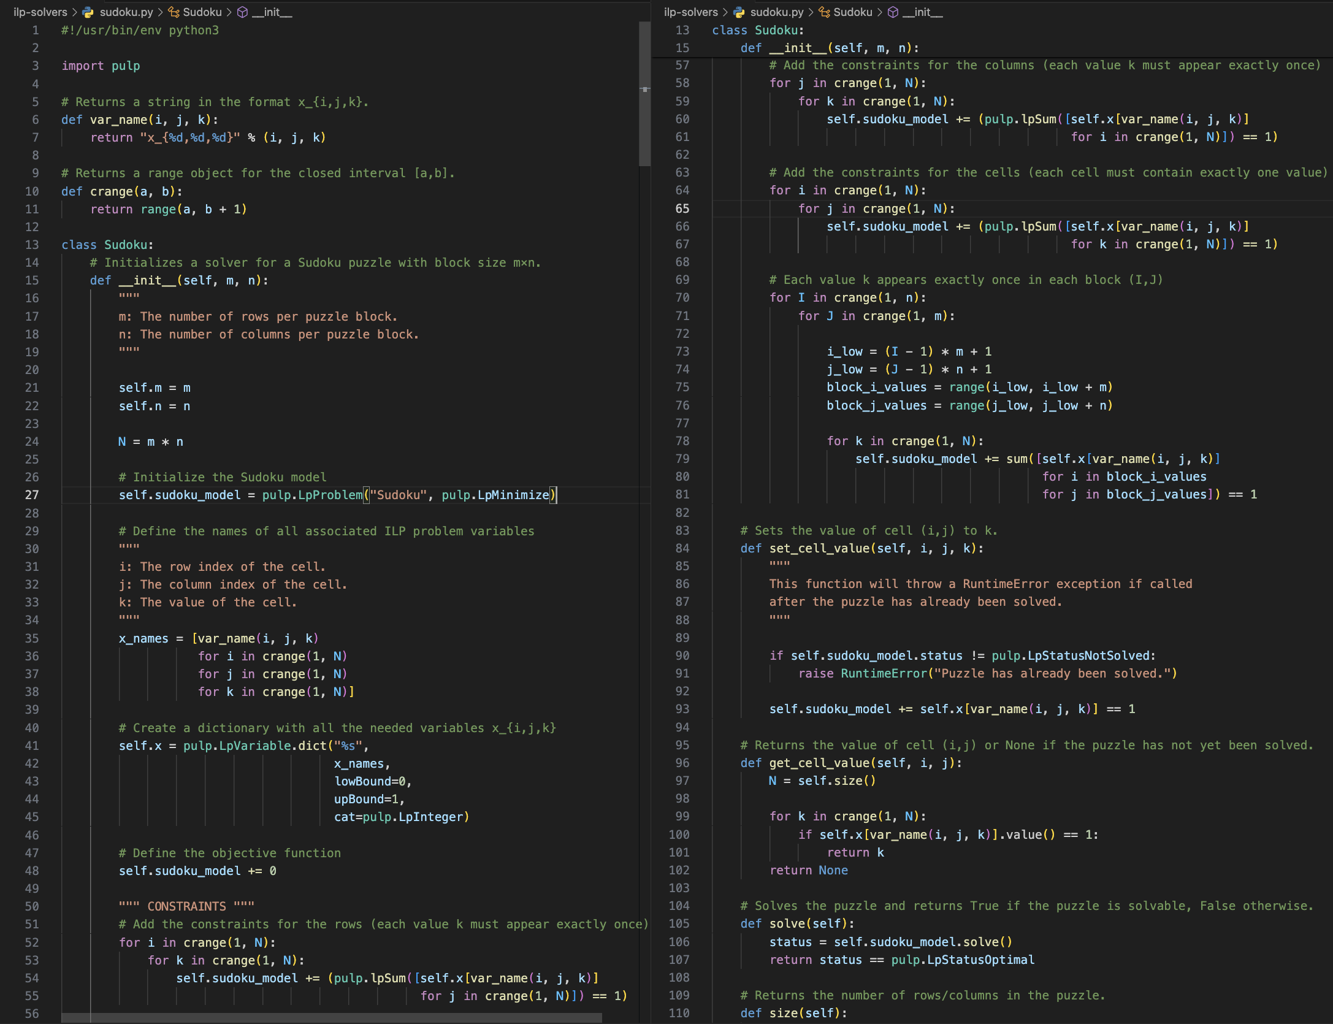
Υλοποίηση μέσω της βιβλιοθήκης PuLP
Η κλάση Sudoku είναι η βασική κλάση για Sudoku παζλ (και για τις παραλλαγές του) και αξιοποιεί τον ILP ως εξής:
Αρχικοποιεί το μοντέλο Sudoku χρησιμοποιώντας PuLP.
Ορίζει δυαδικές μεταβλητές απόφασης για κάθε κελί χρησιμοποιώντας την κλάση LpVariable από το PuLP.
Προσθέτει περιορισμούς για να διασφαλίσει ότι τηρούνται οι κανόνες του Sudoku, συμπεριλαμβανομένων των περιορισμών κελιών, περιορισμών σειρών, περιορισμών στηλών και περιορισμών πλαισίου.
Παρέχει μεθόδους για τον ορισμό και λήψη τιμών από τα κελιά του παζλ.
Προσφέρει μια μέθοδο επίλυσης για την εύρεση λύσης στο παζλ.

Slide 4
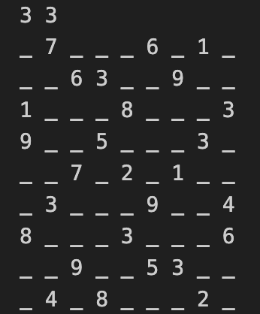
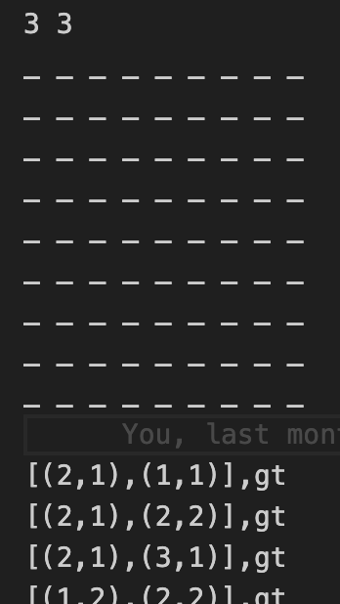
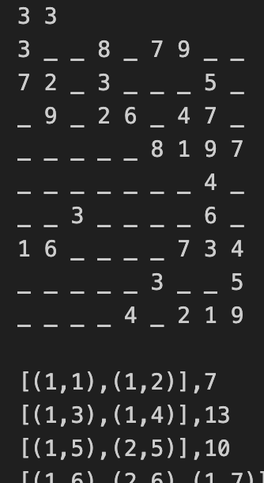
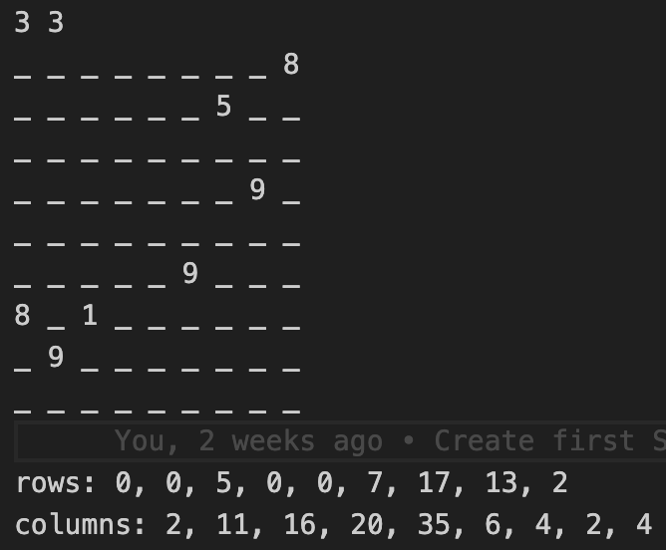
Μορφές αρχείου εισόδου
Normal Sudoku
Greater-Than
Sudoku
Killer-Sudoku
Sandwich-Sudoku

Slide 5
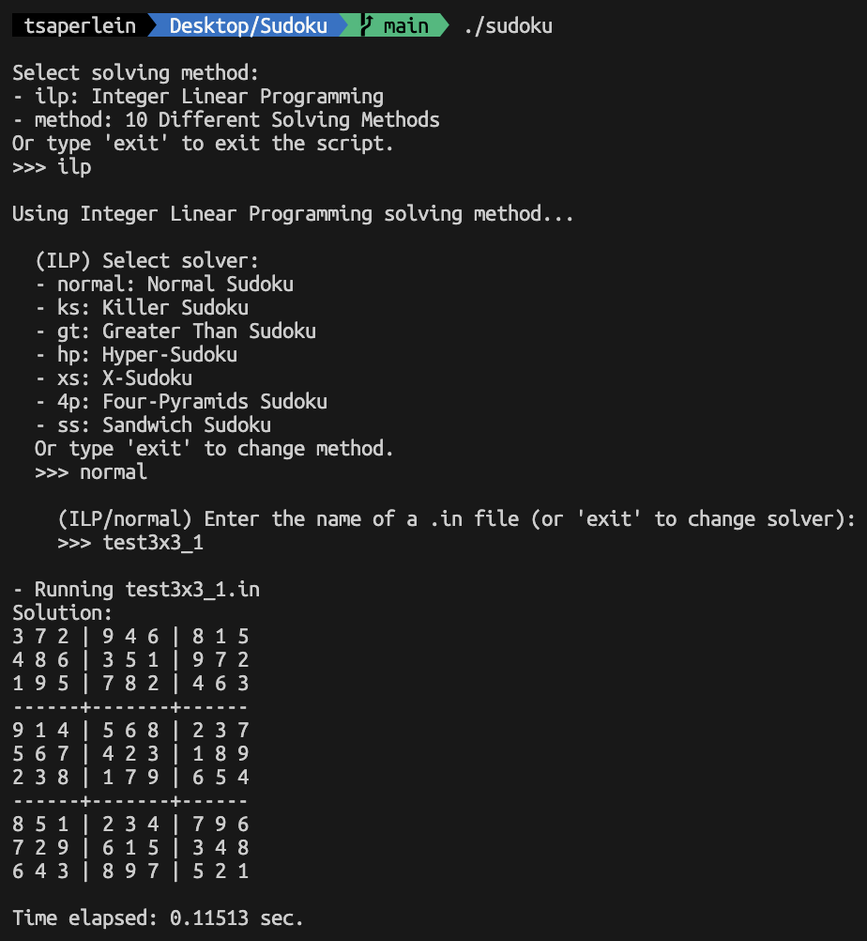
Διεπαφή προγράμματος (CLI)
Ο χρήστης πληκτρολογεί την εντολή ./sudoku στο τερματικό για να εμφανίσει τις επιλογές του προγράμματος. Έπειτα επιλέγει μέθοδο επίλυσης, συγκεκριμένο επιλυτή και παρέχει το όνομα του αρχείου εισόδου. Ως αποτέλεσμα επιστρέφεται η λύση του προβλήματος και ο χρόνος επίλυσης του.
Επιπλέον μπορεί να γίνει χρήση κάθε επιλυτή ξεχωριστά απλά γράφοντας την εντολή
./ilp-solvers/όνομα_επιλυτή < ολόκληρο_όνομα_αρχείου
Επιπλέον ο χρήστης μπορεί να προσθέσει αρχείο, το οποίο εισόδου οποιασδήποτε διάστασης sudoku παζλ (μόνο για το κανονικό επιλυτή ισχύει αυτό)

Slide 6
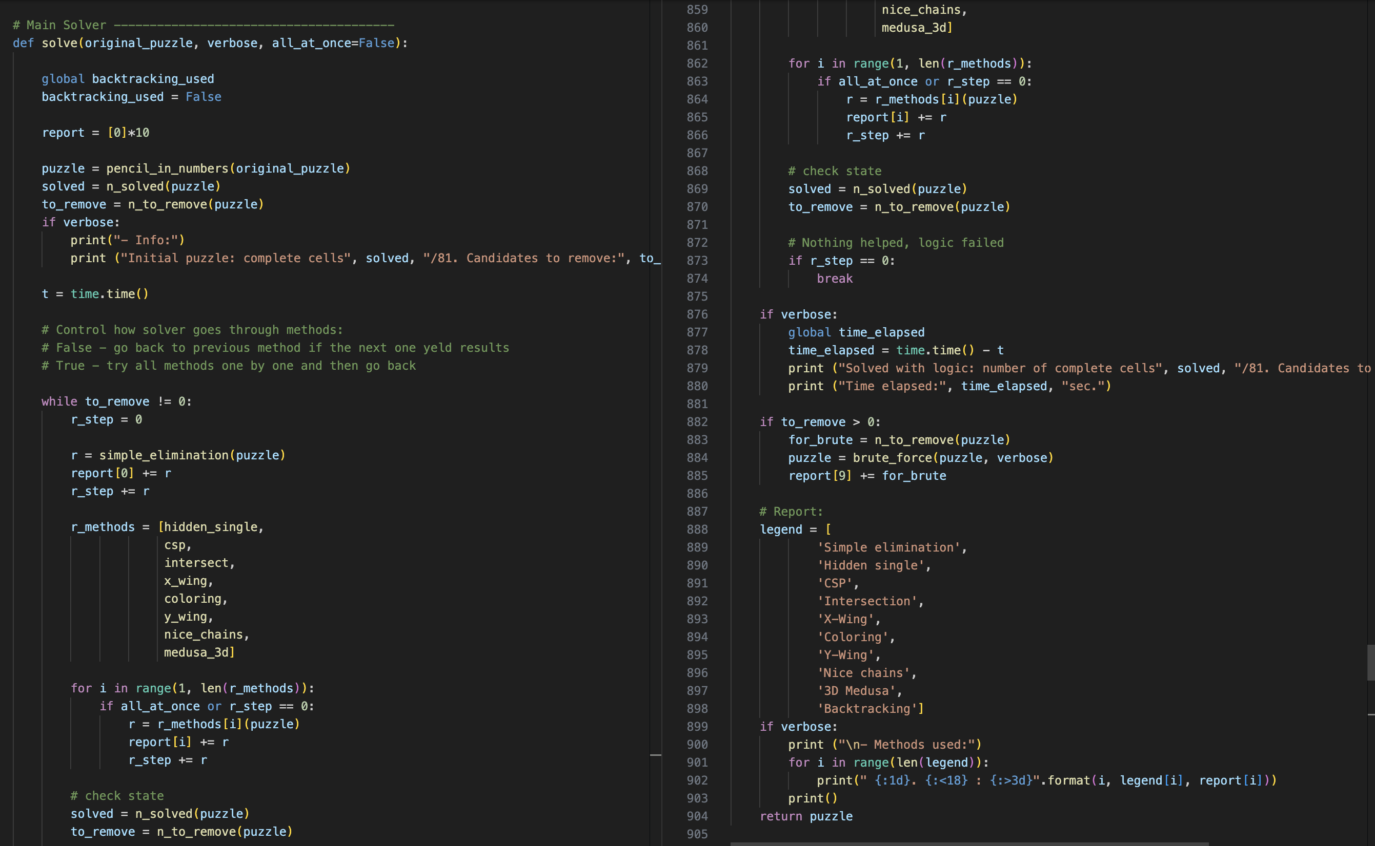
Υλοποίηση με πολλαπλές μεθόδους και backtracking
Οι μέθοδοι που χρησιμοποιήθηκαν είναι οι εξής:
Simple elimination
Hidden singles
CSP (Πρόβλημα ικανοποίησης περιορισμών)
Intersection
X-wing
Coloring
Y-wing
Nice chains
3D Medusa
Συνεπώς το πρόγραμμα προσπαθεί να αξιοποίησει τις παραπάνω μεθόδους και αν δεν μπορεί, χρησιμοποιεί την backtracking μέθοδο. Επιπλέον μετά την επίλυση του παζλ, γίνεται η αξιολόγηση του, βασιζόμενη σε πέντε παράγοντες:
Αριθμός κενών κελιών (30%).
Αριθμός υποψηφίων σε κενά κελιά μετά από απλή εξάλειψη (25%).
Η διαφορά μεταξύ του συνόλου των υποψηφίων και των υπολοίπων υποψηφίων (20%).
Χρόνος που χρειάζεται για να λυθεί το παζλ (15%).
Αν χρησιμοποιήθηκε backtracking και πόσες φορές (10%).

Slide 7
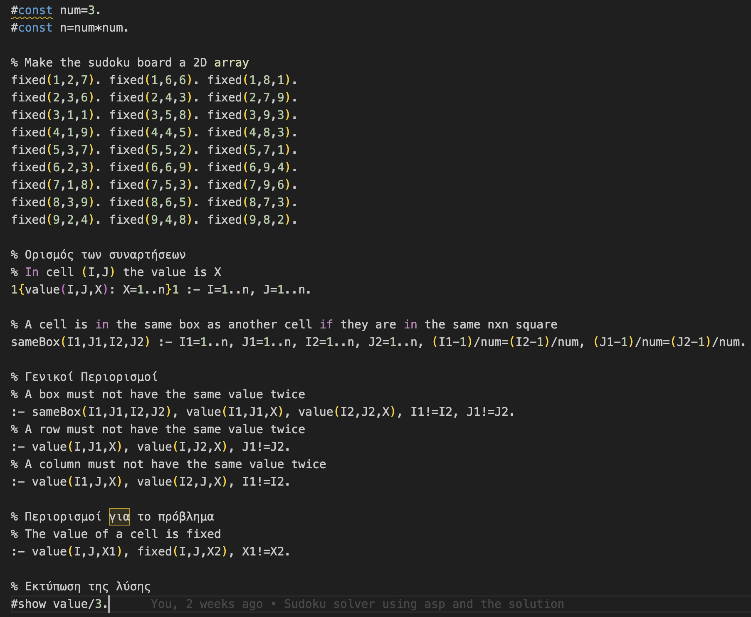
Υλοποίηση με ASP
Για την δημιουργία του προγράμματος ακολουθούμε τα εξής βήματα:
Ορισμός σταθερών
Κωδικοποίηση της αρχικής κατάστασης του παζλ
Γνωστές τιμές κελιών.
Καθορισμός εκχωρήσεων αξίας
Κάθε κελί μπορεί να πάρει μόνο μια τιμή.
Περιορισμός ίδιου πλαισίου
Δυο κελιά είναι στο ίδιο κουτί αν βρίσκονται στο ίδιο υποπλέγμα nxn.
Γενικοί Περιορισμοί
Σειρές, στήλες, υποπλέγματα.
Πρόσθετοι περιορισμοί παζλ
Η fixed τιμή είναι η τελική τιμή του κελιού.
Εκτύπωση της λύσης

Slide 8
Συμπεράσματα
Το σύστημα μπορεί να επιλύσει μέχρι και 25x25 puzzles. Ίσως να μπορεί να επιλυθεί puzzle μεγαλύτερων διαστάσεων, αλλά αποτελεί ανέφικτη υπόθεση, διότι είναι απαιτητική η εύρεση αντίστοιχου puzzle και η μετέπειτα δημιουργία του αρχείου εισόδου.
Η καλύτερη χρονικά υλοποίηση είναι με ASP, αλλά η μορφή του αποτελέσματος είναι αρκετά δυσνόητη για τον χρήστη, διότι δεν βλέπει ξεκάθαρα το πλέγμα με τις τιμές.
Η αξιολόγηση των puzzles διαφέρει για κάθε σύστημα.
Η υλοποίηση των Sandwich-Sudoku και Greater-Than Sudoku solvers δεν ήταν εφικτή, διότι δεν μπορούν οι αντίστοιχοι περιορισμοί να εκφραστούν με Ακέραιο Γραμμικό Προγραμματισμό (ILP).

Slide 9
Βιβλιογραφία
Bartlett A.D., Chartier T.P., Langville A.N., Rankin T. An Integer Programming Model for the Sudoku Problem, J, Online Math. Applicat., vol. 8, 2008
Simonis H., Sudoku as a Constraint Problem
killersudokuonline.com, Killer Sudoku Killer Sudoku Online, 29-Sep-2012. Online. Available: http:killersudokuonline.com.Accessed: 30-Sep-2012
Επιπλέον βιβλιογραφίες που βοήθησαν στην υλοποίηση του project

